Slide 1
LES RITUELS GS
Semaine 2 – Période 5
Maitresse Biglouche
https://maitresse-biglouche.over-blog.com/

Slide 2
JOUR 1
JOUR 1
JOUR 2
JOUR 2
JOUR 3
JOUR 3
JOUR 4
JOUR 4
https://maitresse-biglouche.over-blog.com/

Slide 3
Jour 1

Slide 4
JOUR 1
Je joue au jeu du serpent
12
https://maitresse-biglouche.over-blog.com/

Slide 5
JOUR 1
Je joue au jeu du serpent
12
1
https://maitresse-biglouche.over-blog.com/

Slide 6
JOUR 1
Je joue au jeu du serpent
1
12
9
https://maitresse-biglouche.over-blog.com/

Slide 7
JOUR 1
Je joue au jeu du serpent
1
12
9
17
https://maitresse-biglouche.over-blog.com/

Slide 8
JOUR 1
Je joue au jeu du serpent
1
12
9
17
6
https://maitresse-biglouche.over-blog.com/

Slide 9
JOUR 1
Je joue au jeu du serpent
1
12
9
17
15
6
https://maitresse-biglouche.over-blog.com/

Slide 10
JOUR 1
Je joue au jeu du serpent
1
12
9
17
15
20
6
https://maitresse-biglouche.over-blog.com/

Slide 11
JOUR 1
Je joue au jeu du serpent
20
1
12
9
17
15
4
6
https://maitresse-biglouche.over-blog.com/

Slide 12
JOUR 1
Je joue au jeu du serpent
20
1
12
9
17
4
15
18
6
https://maitresse-biglouche.over-blog.com/

Slide 13
JOUR 1
Je joue au jeu du serpent
20
1
12
18
9
17
4
15
10
6
https://maitresse-biglouche.over-blog.com/

Slide 14
JOUR 1
Je joue au jeu du serpent
20
1
10
12
18
9
17
4
15
3
6
https://maitresse-biglouche.over-blog.com/

Slide 15
JOUR 1
Je joue au jeu du serpent
20
1
3
10
12
18
9
17
4
15
16
6
https://maitresse-biglouche.over-blog.com/

Slide 16
JOUR 1
Je joue au jeu du serpent
20
1
3
10
12
18
9
17
4
16
15
14
6
https://maitresse-biglouche.over-blog.com/

Slide 17
JOUR 1
Je joue au jeu du serpent
20
1
3
10
12
18
9
17
4
14
16
15
8
6
https://maitresse-biglouche.over-blog.com/

Slide 18
JOUR 1
Je joue au jeu du serpent
20
1
3
10
12
18
9
17
4
14
8
16
15
19
6
https://maitresse-biglouche.over-blog.com/

Slide 19
JOUR 1
Je joue au jeu du serpent
20
19
1
3
10
12
18
9
17
4
14
8
16
15
5
6
https://maitresse-biglouche.over-blog.com/

Slide 20
JOUR 1
Je joue au jeu du serpent
20
19
1
3
10
12
18
9
17
4
14
5
8
16
15
13
6
https://maitresse-biglouche.over-blog.com/

Slide 21
JOUR 1
Je joue au jeu du serpent
20
19
1
3
10
12
18
9
13
17
4
14
5
8
16
15
2
6
https://maitresse-biglouche.over-blog.com/

Slide 22
JOUR 1
Je joue au jeu du serpent
20
2
19
1
3
10
12
18
9
13
17
4
14
5
8
16
15
11
6
https://maitresse-biglouche.over-blog.com/

Slide 23
JOUR 1
Je joue au jeu du serpent
20
2
11
19
1
3
10
12
18
9
13
17
4
14
5
8
16
15
7
6
https://maitresse-biglouche.over-blog.com/

Slide 24
JOUR 1
Je joue au jeu du serpent
20
2
11
19
1
3
10
12
18
9
13
17
4
14
5
8
16
15
6
7
https://maitresse-biglouche.over-blog.com/

Slide 25
Jour 2

Slide 26
JOUR 2
Un castor veut abattre un énorme peuplier.
Mais, tout seul, il n’y arrive pas !
https://maitresse-biglouche.over-blog.com/

Slide 27
JOUR 2
Un autre castor vient l’aider,
Mais, à DEUX, ils n’y arrivent pas !
https://maitresse-biglouche.over-blog.com/

Slide 28
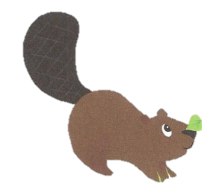
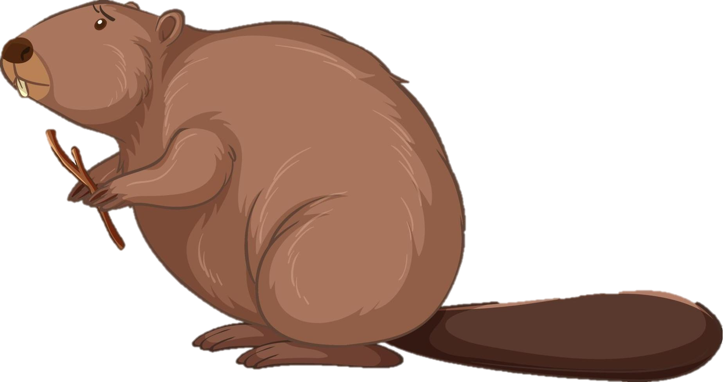
JOUR 2
Alors un autre castor vient, puis encore un autre.
Mais, à QUATRE, ils n’y arrivent pas !
https://maitresse-biglouche.over-blog.com/

Slide 29
JOUR 2
Alors deux autres castors viennent les aider.
Mais, à SIX, ils n’y arrivent pas !

Slide 30
JOUR 2
Alors ils appellent les castors les plus forts.
Voilà deux castors qui arrivent, ça fait HUIT castors.
https://maitresse-biglouche.over-blog.com/

Slide 31
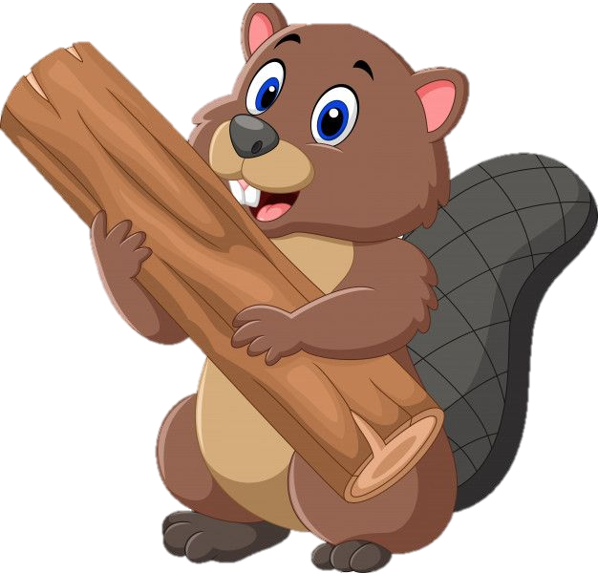
JOUR 2
Et encore deux castors, ça fait DIX castors super forts.
Et à DIX, ils y arrivent !
https://maitresse-biglouche.over-blog.com/

Slide 32
JOUR 2
Si je veux arriver sur la case 6, combien faut il que je fasse avec le dé?
20
2
11
19
1
3
10
12
18
9
13
17
4
14
5
8
16
15
6
7
https://maitresse-biglouche.over-blog.com/

Slide 33
JOUR 2
Si je veux arriver sur la case 6, combien faut il que je fasse avec le dé?
20
2
11
19
1
3
10
12
18
9
13
17
4
14
5
8
16
15
6
7
https://maitresse-biglouche.over-blog.com/

Slide 34
JOUR 2
Si je veux arriver sur la case 6, combien faut il que je fasse avec le dé?
20
2
11
19
1
3
10
12
18
9
13
17
4
14
5
8
16
15
6
7
https://maitresse-biglouche.over-blog.com/

Slide 35
JOUR 2
Si je veux arriver sur la case 6, combien faut il que je fasse avec le dé?
20
2
11
19
1
3
10
12
18
9
13
17
4
14
5
8
16
15
6
7
https://maitresse-biglouche.over-blog.com/

Slide 36
JOUR 2
Si je veux arriver sur la case 6, combien faut il que je fasse avec le dé?
20
2
11
19
1
3
10
12
18
9
13
17
4
14
5
8
16
15
6
7
https://maitresse-biglouche.over-blog.com/

Slide 37
JOUR 2
Si je veux arriver sur la case 6, combien faut il que je fasse avec le dé?
1
20
2
2
11
19
1
3
10
12
18
3
9
13
17
4
4
14
5
8
16
15
6
7
5
https://maitresse-biglouche.over-blog.com/

Slide 38
Jour 3

Slide 39
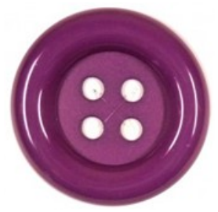
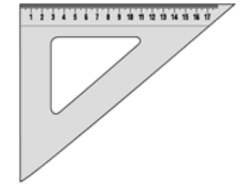
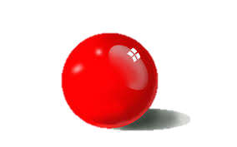
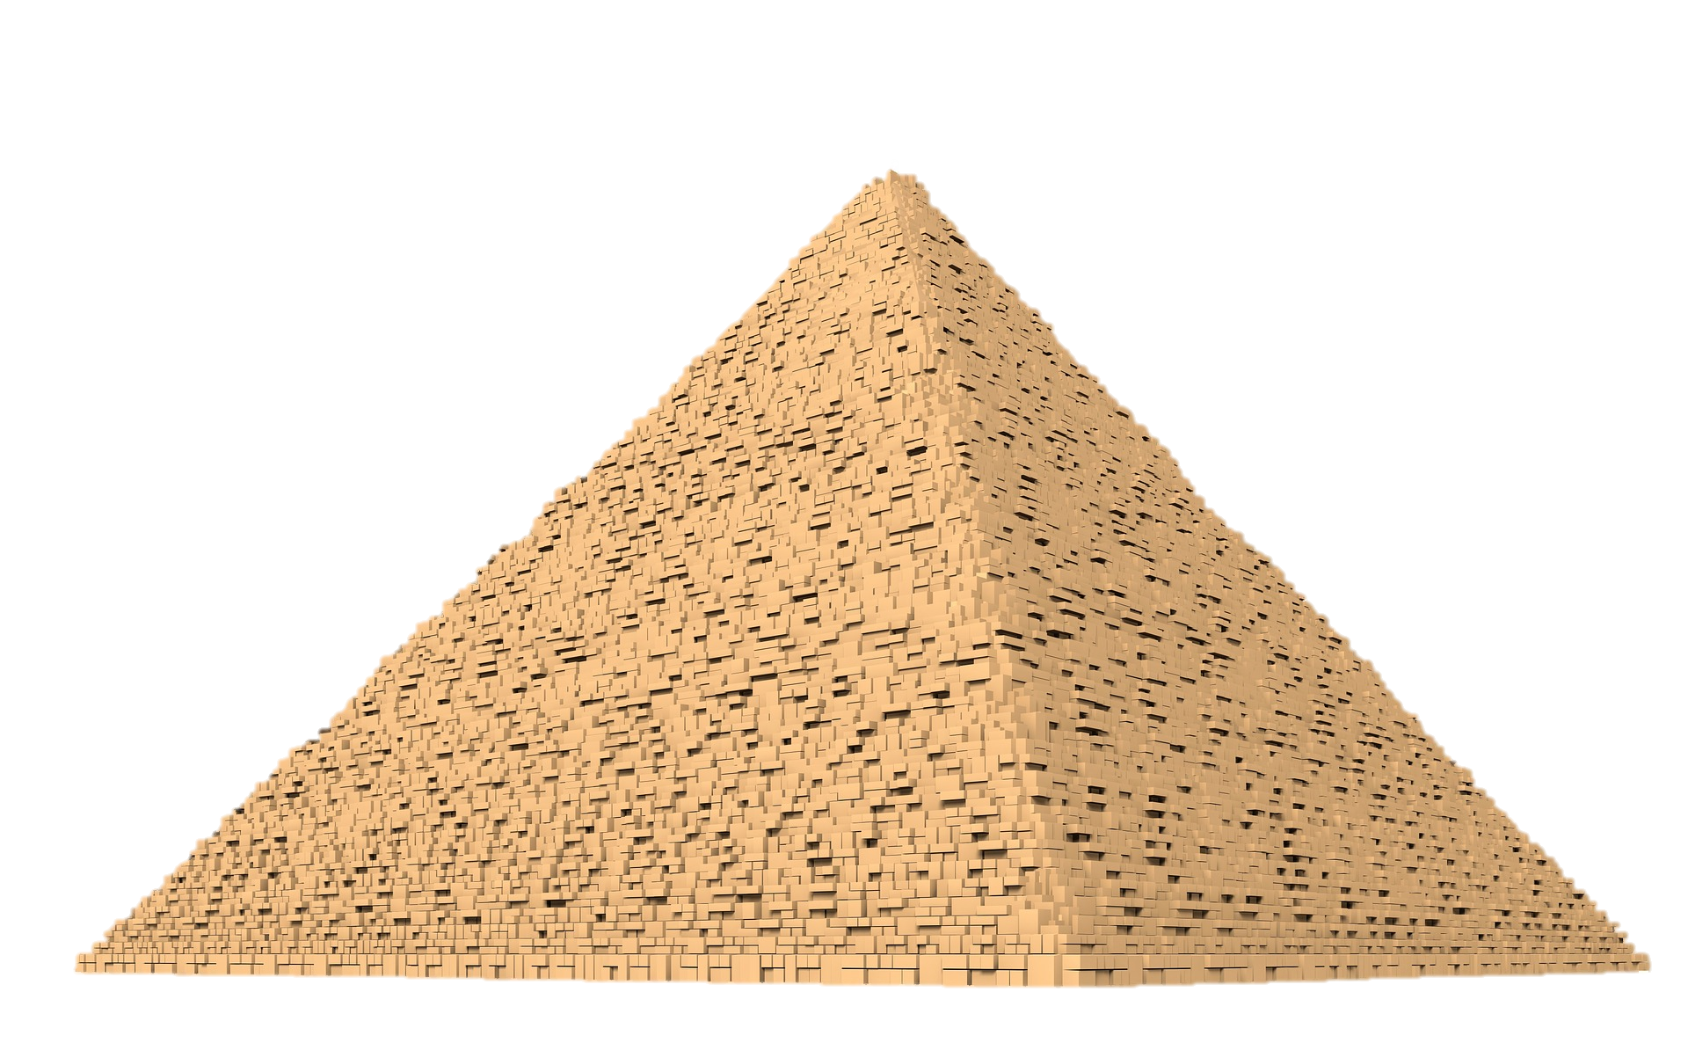
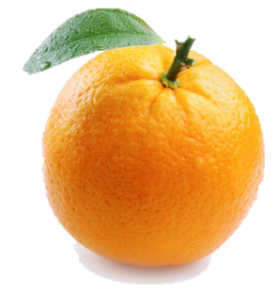
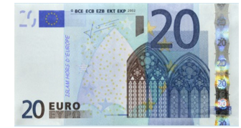
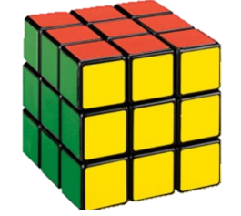
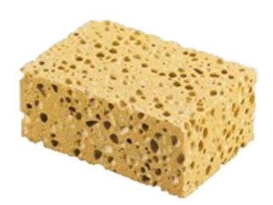
JOUR 3
Je reconnais formes et solides.
https://maitresse-biglouche.over-blog.com/

Slide 40
JOUR 3
Si je veux faire arriver le 2e pion sur la case 8, combien faut il que je fasse avec le dé?
20
2
11
19
1
3
10
12
18
9
13
17
4
14
5
8
16
15
6
7
https://maitresse-biglouche.over-blog.com/

Slide 41
JOUR 3
Si je veux faire arriver le 2e pion sur la case 8, combien faut il que je fasse avec le dé?
20
2
11
19
1
3
10
12
18
9
13
17
4
14
5
8
16
15
6
7
https://maitresse-biglouche.over-blog.com/

Slide 42
JOUR 3
Si je veux faire arriver le 2e pion sur la case 8, combien faut il que je fasse avec le dé?
20
2
11
19
1
3
10
12
18
9
13
17
4
14
5
8
16
15
6
7
https://maitresse-biglouche.over-blog.com/

Slide 43
JOUR 3
Si je veux faire arriver le 2e pion sur la case 8, combien faut il que je fasse avec le dé?
20
2
11
19
1
3
10
12
18
9
13
17
4
14
5
8
16
15
6
7
https://maitresse-biglouche.over-blog.com/

Slide 44
JOUR 3
Si je veux faire arriver le 2e pion sur la case 8, combien faut il que je fasse avec le dé?
20
2
11
19
1
3
10
12
18
9
13
17
4
14
5
8
16
15
6
7
https://maitresse-biglouche.over-blog.com/

Slide 45
JOUR 3
Si je veux faire arriver le 2e pion sur la case 8, combien faut il que je fasse avec le dé?
20
2
11
19
1
3
10
12
18
9
13
17
4
14
5
8
16
15
6
7
https://maitresse-biglouche.over-blog.com/

Slide 46
JOUR 3
Si je veux faire arriver le 2e pion sur la case 8, combien faut il que je fasse avec le dé?
20
2
11
19
1
3
10
12
18
9
13
17
4
14
5
8
16
15
6
7
https://maitresse-biglouche.over-blog.com/

Slide 47
JOUR 3
Si je veux faire arriver le 2e pion sur la case 8, combien faut il que je fasse avec le dé?
1
20
2
2
11
19
1
3
10
12
18
3
9
13
17
4
4
14
5
6
8
16
15
6
7
5
7
https://maitresse-biglouche.over-blog.com/

Slide 48
JOUR 3
Quel pion est devant l’autre ?
20
2
11
19
1
3
10
12
18
9
13
17
4
14
5
8
16
15
6
7
https://maitresse-biglouche.over-blog.com/

Slide 49
Jour 4

Slide 50
JOUR 4
Je joue au jeu du furet en allant le plus loin possible.
1
2
3
4
5
6
7
8
9
10
11
12
13
14
15
16
17
18
19
20
21
22
23
24
25
26
27
28
29
30
https://maitresse-biglouche.over-blog.com/

Slide 51
JOUR 4
Un castor veut abattre un énorme peuplier.
Mais, tout seul, il n’y arrive pas !
https://maitresse-biglouche.over-blog.com/

Slide 52
JOUR 4
Un autre castor vient l’aider,
Mais, à DEUX, ils n’y arrivent pas !
https://maitresse-biglouche.over-blog.com/

Slide 53
JOUR 4
Alors un autre castor vient, puis encore un autre.
Mais, à QUATRE, ils n’y arrivent pas !
https://maitresse-biglouche.over-blog.com/

Slide 54
JOUR 4
Alors deux autres castors viennent les aider.
Mais, à SIX, ils n’y arrivent pas !
https://maitresse-biglouche.over-blog.com/

Slide 55
JOUR 4
Alors ils appellent les castors les plus forts.
Voilà deux castors qui arrivent, ça fait HUIT castors.
https://maitresse-biglouche.over-blog.com/

Slide 56
JOUR 4
Et encore deux castors, ça fait DIX castors super forts.
Et à DIX, ils y arrivent !
https://maitresse-biglouche.over-blog.com/

